Slide 1
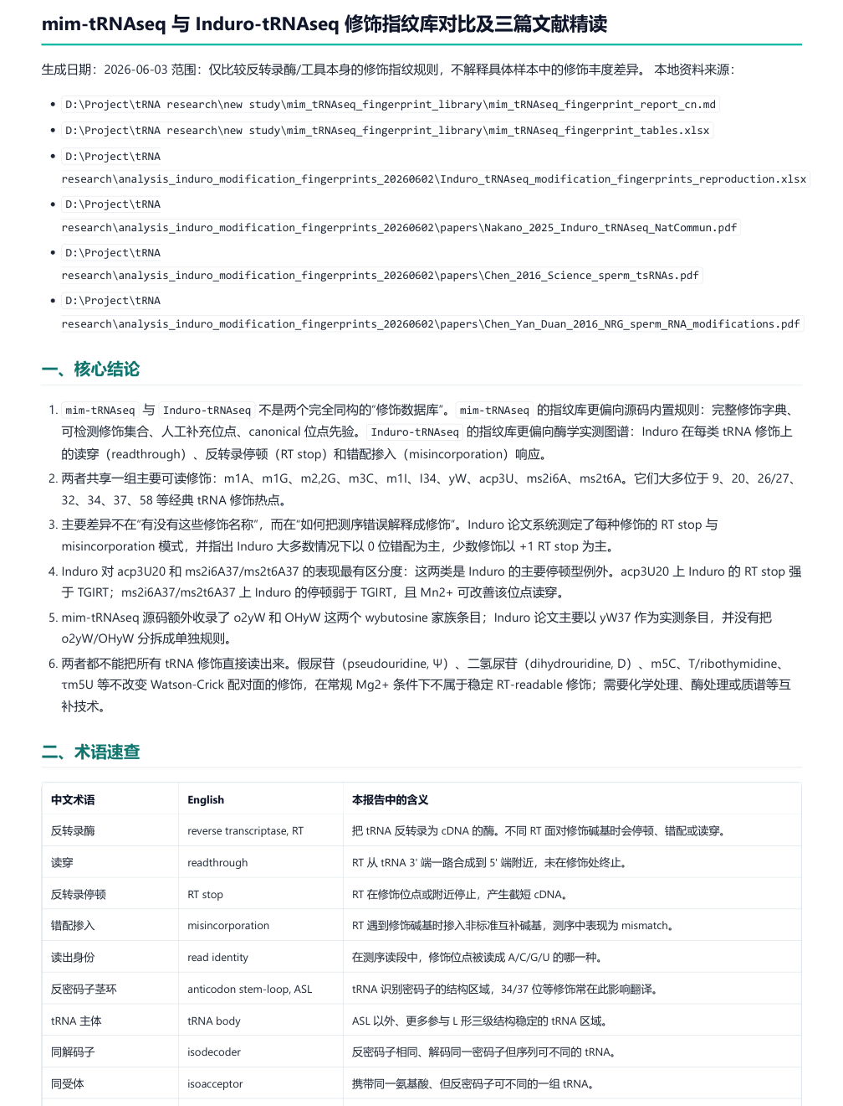
mim-tRNAseq 与 Induro-tRNAseq
修饰指纹库对比与三篇文献精读
把“测序错误”拆成可解释的 RT signature：mismatch、RT stop、readthrough 与位点结构环境
规则库：mim/TGIRT
酶学图谱：Induro
生殖场景：sperm tsRNA
研究设计：双RT + 质谱
Sources: 本地阅读版 PDF；Nakano et al., Nature Communications 2025；Chen et al., Science 2016；Chen, Yan & Duan, Nature Reviews Genetics 2016
Notes:
开场先说明本报告不比较具体样本的修饰丰度，而是比较工具层面的修饰指纹规则。核心问题是：RT 遇到修饰时产生什么可测信号，以及这些信号如何变成可用的修饰判读。

Slide 2
报告问题：不是“谁的数据库更大”，而是谁能解释哪类 RT 信号
1
指纹库边界
2
共同核心
mim 是源码规则/注释库；Induro 是反转录酶响应图谱。
m1A、m1G、m2,2G、m3C、I34、yW、acp3U、A37 复杂修饰等。
3
关键差异
4
生物学落点
多数修饰看 0 位 mismatch；acp3U20 和 ms2i6A/ms2t6A37 要看 +1 RT stop。
sperm tsRNA 的 m5C/m2G 有功能意义，但不能直接等同于 RT-readable 指纹。
Take-home: 本报告按“工具规则 -> 证据图谱 -> 生物学应用 -> 研究设计”展开。
Notes:
这一页给听众一个路线图：先澄清数据库/指纹库的语义，再进入 Induro 论文的证据，最后回到 sperm tsRNA 场景。

Slide 3
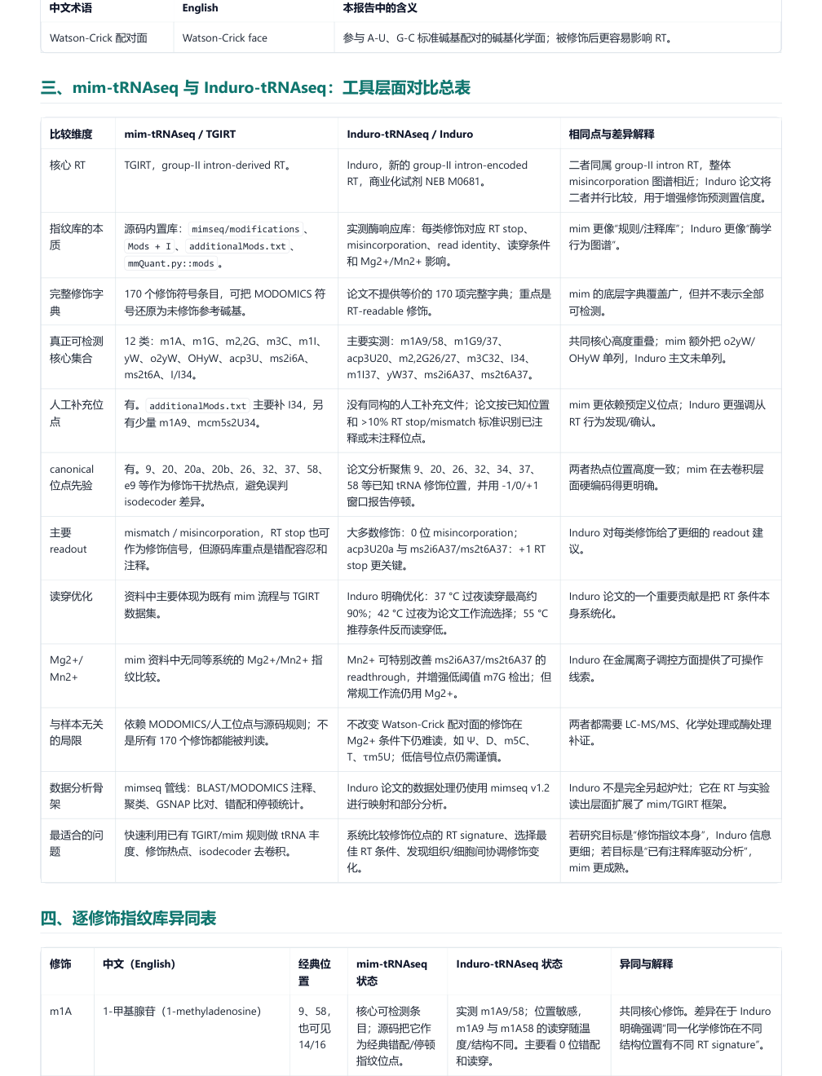
mim 与 Induro 的核心差异在“指纹来源”
mim-tRNAseq / TGIRT
源码内置规则：modifications、Mods + I、additionalMods
包含完整修饰字典，但真正可检测集合远小于 170 项
canonical hotspot 先验用于避免 isodecoder 误判
Induro-tRNAseq
来自系统酶学实测：RT stop、mismatch、read identity
按修饰、位点、温度/时间、金属离子拆分规则
不是重写 mim，而是在 RT 行为层面扩展框架
Take-home: mim 更像“注释规则库”，Induro 更像“修饰-酶响应图谱”。
Source: 本地阅读版 PDF p2；Nakano et al., Nat Commun 2025
Notes:
强调这里的比较不是工具优劣，而是知识组织方式不同。mim 的强项是成熟注释和热点先验，Induro 的强项是把每类修饰的反转录行为拆开。

Slide 4
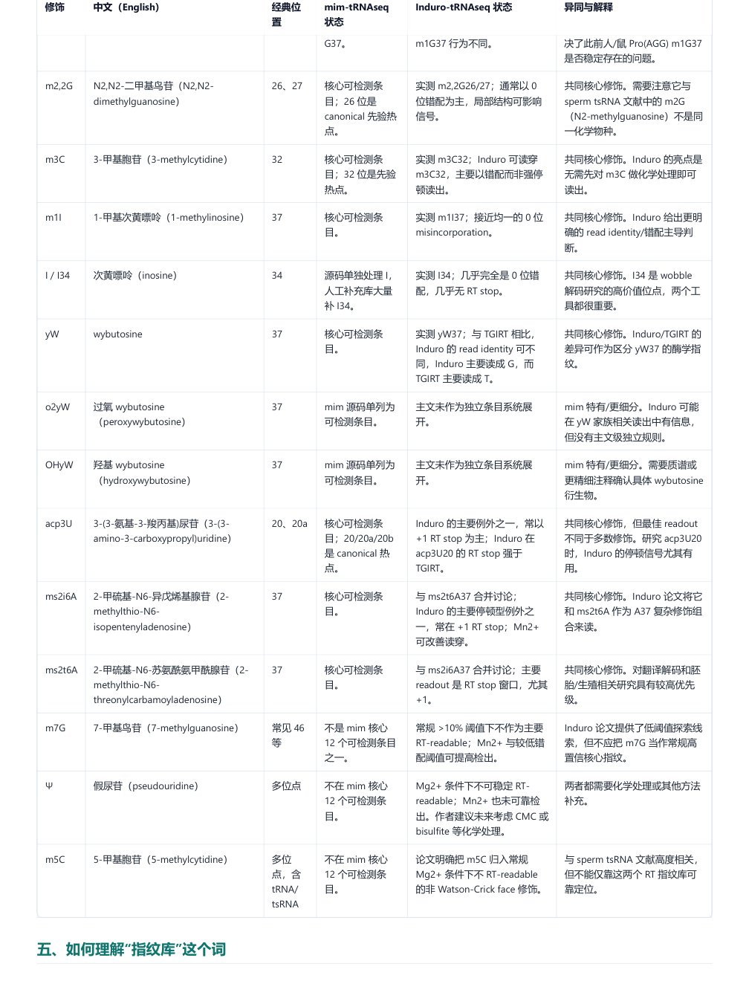
共同核心高度重叠，但可读边界必须逐修饰判断
共同核心：m1A、m1G、m2,2G、m3C、m1I、I34、yW、acp3U、ms2i6A、ms2t6A
mim 额外单列 o2yW / OHyW；Induro 主文以 yW37 为实测条目
m5C、Ψ、D、T、τm5U 等通常不能靠常规 RT signature 稳定定位
Take-home: “有修饰名称”不等于“能被这套 RT 指纹可靠读出”。
Source: 本地阅读版 PDF p3
Notes:
这一页需要提醒两个常见误区：第一，完整修饰字典不是可检测清单；第二，生物学上重要的修饰未必是 RT-readable。

Slide 5
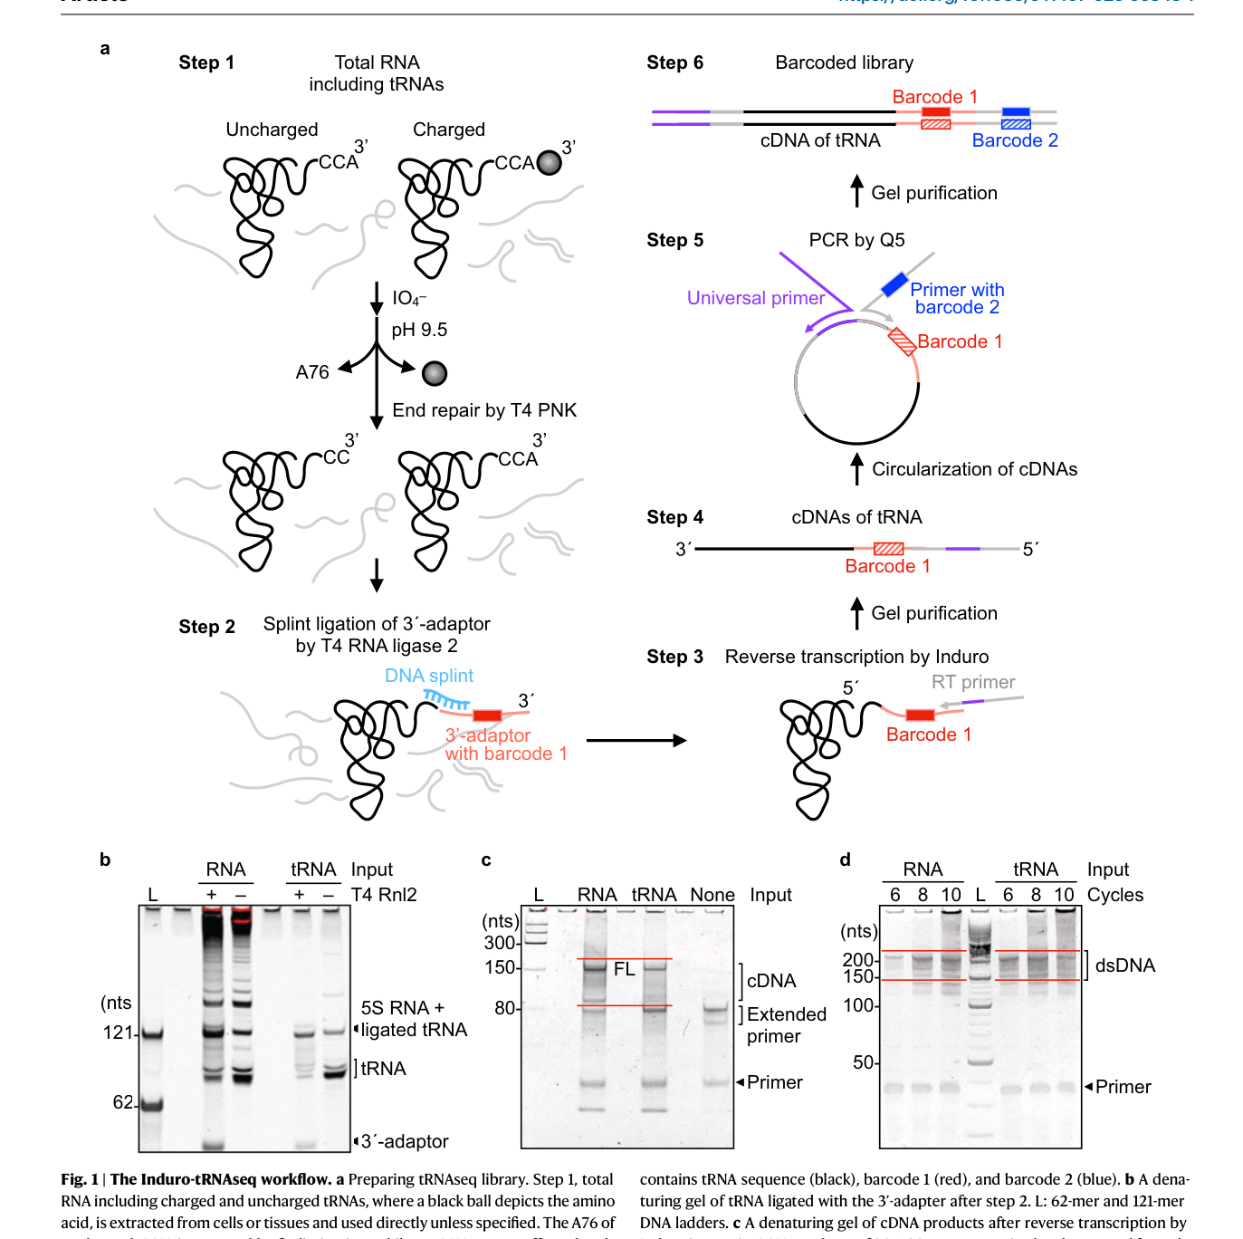
Induro-tRNAseq 把 tRNA 修饰测序做成可多重化工作流
怎么读这张图
总 RNA 可直接进入流程，兼顾 charged / uncharged tRNA
3' 端处理、barcode adapter、Induro RT、环化和 PCR 构成核心流程
流程还能同时评估丰度、CCA 完整性和 charging
Take-home: 方法学贡献不只是换一个 RT，而是建立可复用的 tRNA modification profiling workflow。
Source: Nakano et al., Nat Commun 2025, Fig. 1
Notes:
介绍工作流时不用讲每个酶反应细节，重点说它如何把 tRNA 的长度、结构和修饰障碍转化成可测读段。

Slide 6
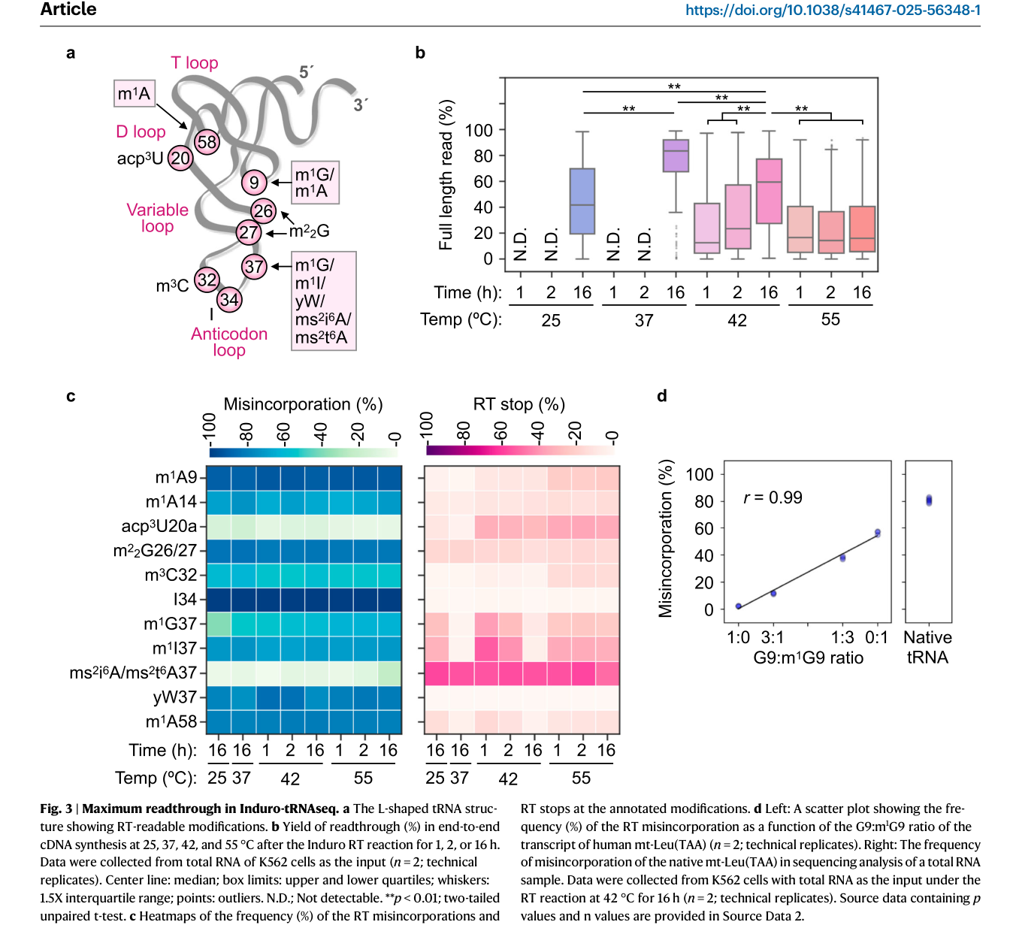
Induro 读穿提升来自减少 RT stop，而不是改变 mismatch 指纹
37 °C 过夜读穿最高可接近 90%；42 °C 过夜是论文主工作流
55 °C 推荐条件并不适合 tRNA 修饰读穿
misincorporation 频率相对稳定，RT stop 更受时间和温度调控
Take-home: mismatch 更像修饰的内在读出；RT stop 更像受条件调节的障碍。
Source: Nakano et al., Nat Commun 2025, Fig. 3
Notes:
这里要把 experimental condition 作为主角。厂家条件不等于 tRNA 修饰测序的最佳条件，这对以后设计实验很重要。

Slide 7
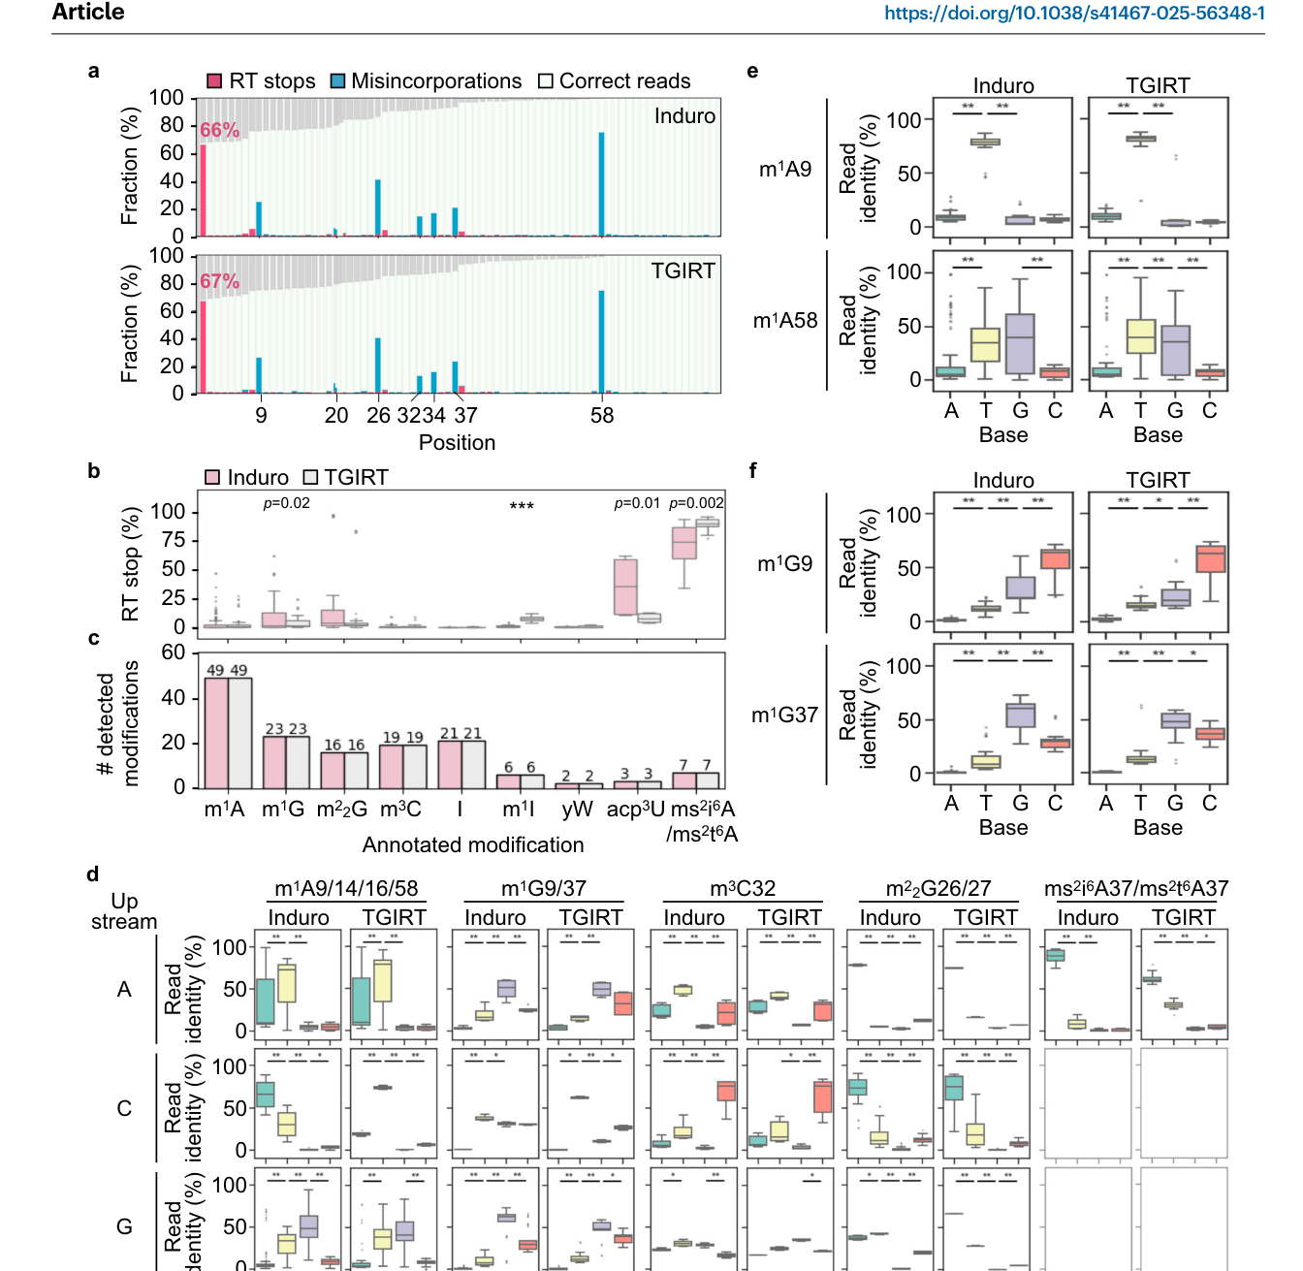
多数修饰以 0 位错配为主，少数修饰必须看 +1 RT stop
怎么读这张图
I34 几乎是纯 0 位 mismatch，几乎无 RT stop
acp3U20a 与 ms2i6A37/ms2t6A37 是主要停顿型例外
m1A/m1G 等同一化学修饰在不同位置可有不同 signature
Take-home: 不能只按修饰名解释测序信号，必须把“修饰 + 位点 + 局部结构”作为最小判读单位。
Source: Nakano et al., Nat Commun 2025, Fig. 5
Notes:
这是全场核心证据页。mim/Induro 差异的关键不是名字列表，而是同一信号如何被解释成修饰。

Slide 8
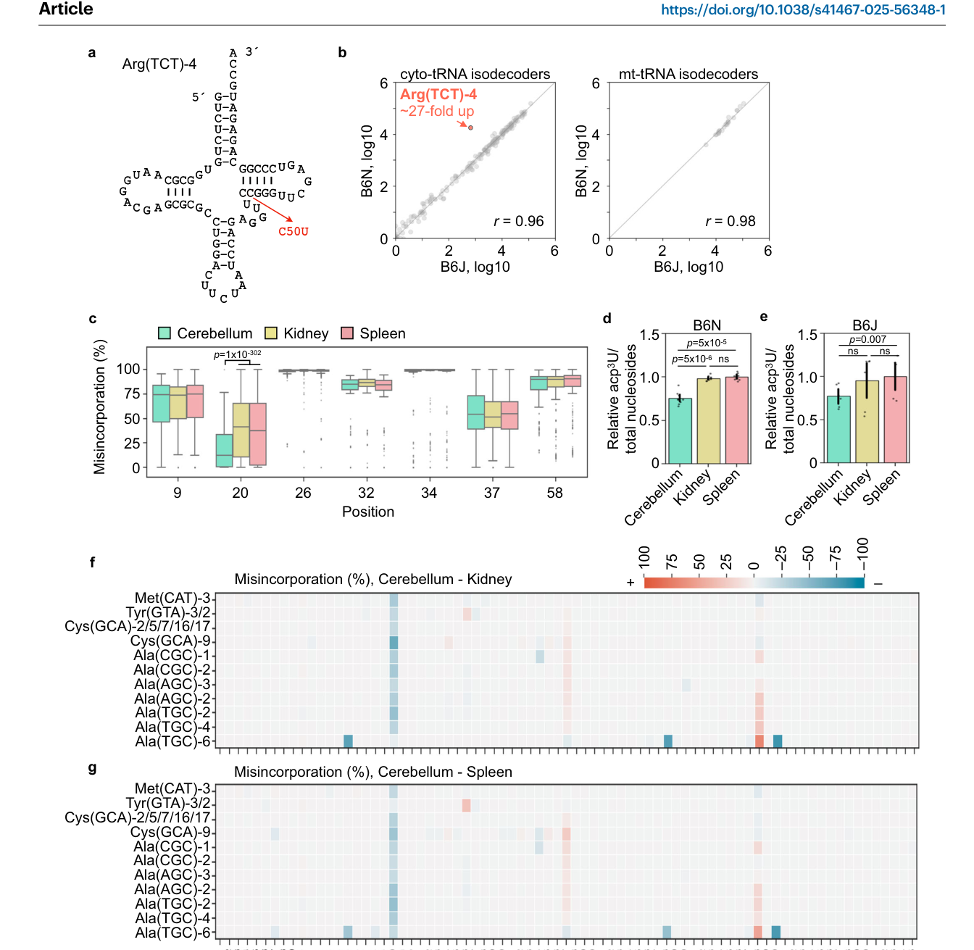
Induro 还把指纹库推到组织/细胞型层面的协调变化
怎么读这张图
三种小鼠组织中修饰信号不是随机漂移
ASL 解码相关位点更稳定，tRNA body 位点更可变
body 修饰差异可能反映组织对 tRNA 结构适配的需求
Take-home: 工具层面的 signature 最终服务于生物学问题：哪些修饰随细胞状态协调变化？
Source: Nakano et al., Nat Commun 2025, Fig. 6
Notes:
这一页从方法学过渡到生物学。重点不是每个组织哪条 tRNA 变了，而是作者提出的稳定 ASL 与可变 body 的组织逻辑。

Slide 9
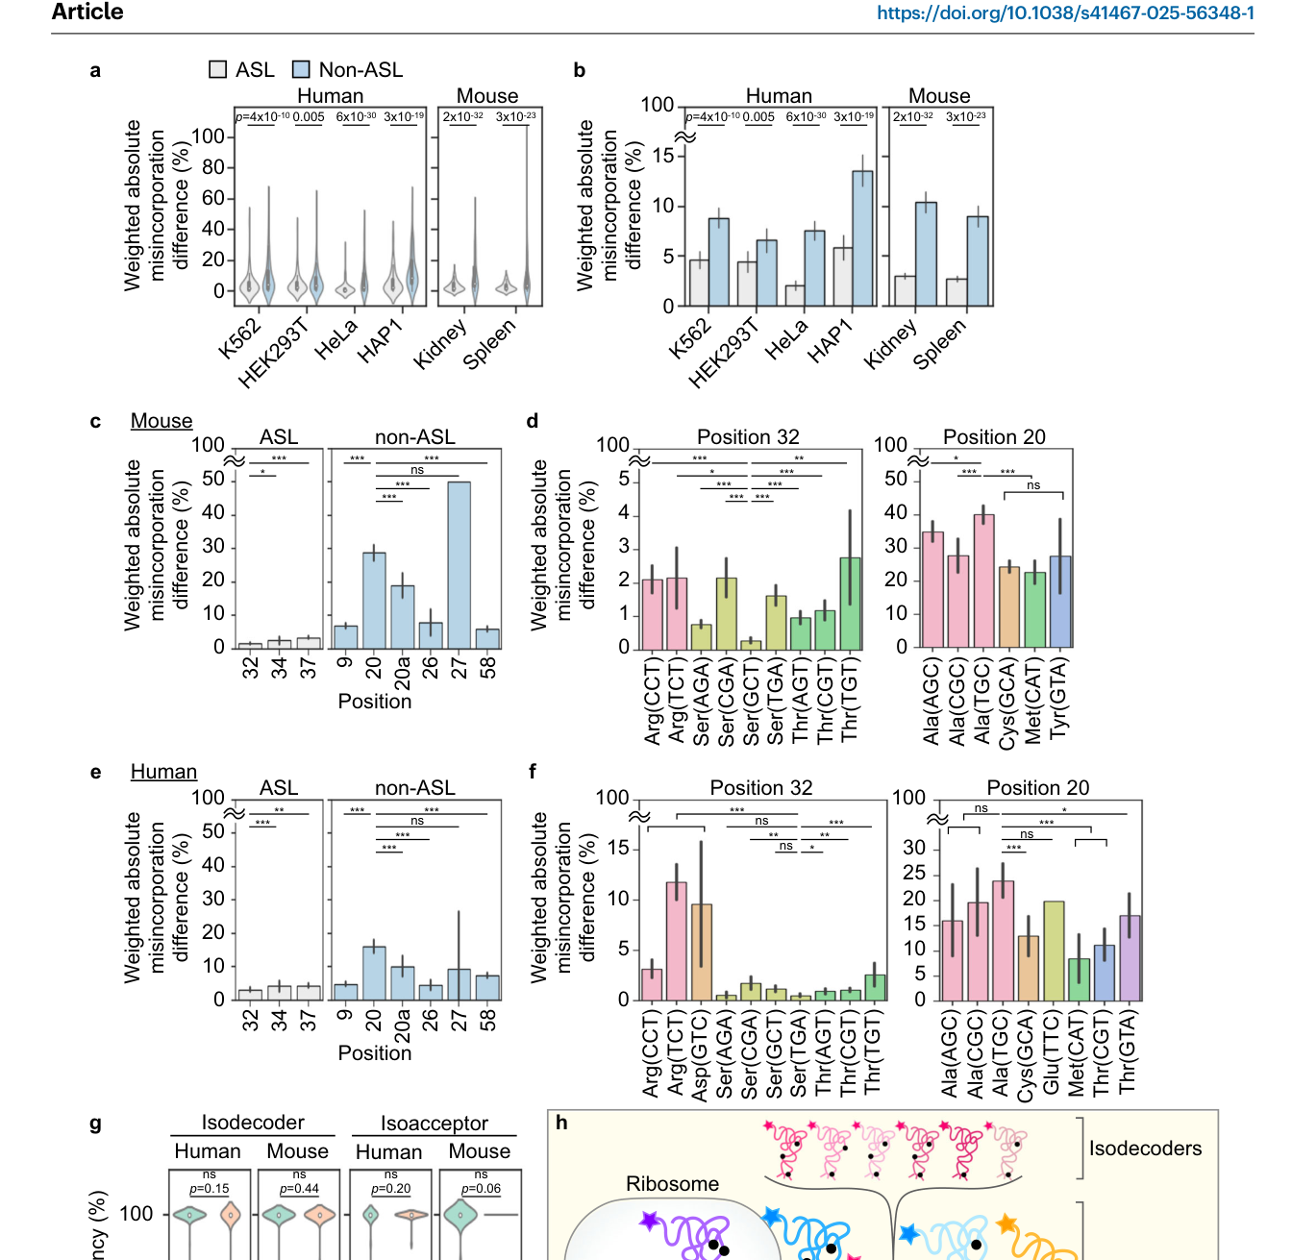
作者提出：ASL 修饰稳定，body 修饰更像结构调节层
怎么读这张图
ASL 位点承担遗传密码读取，跨细胞/组织更保守
body 位点影响 L 形结构、Mg2+ 配位和局部折叠，可随组织需求变化
这一模型为后续筛选功能位点提供优先级
Take-home: Induro 的生物学结论是“修饰变化有组织逻辑”，不是一张无序差异列表。
Source: Nakano et al., Nat Commun 2025, Fig. 7
Notes:
可以把这一页当作 Nakano 论文的小结：signature 是手段，coordinated changes 是生物学出口。

Slide 10
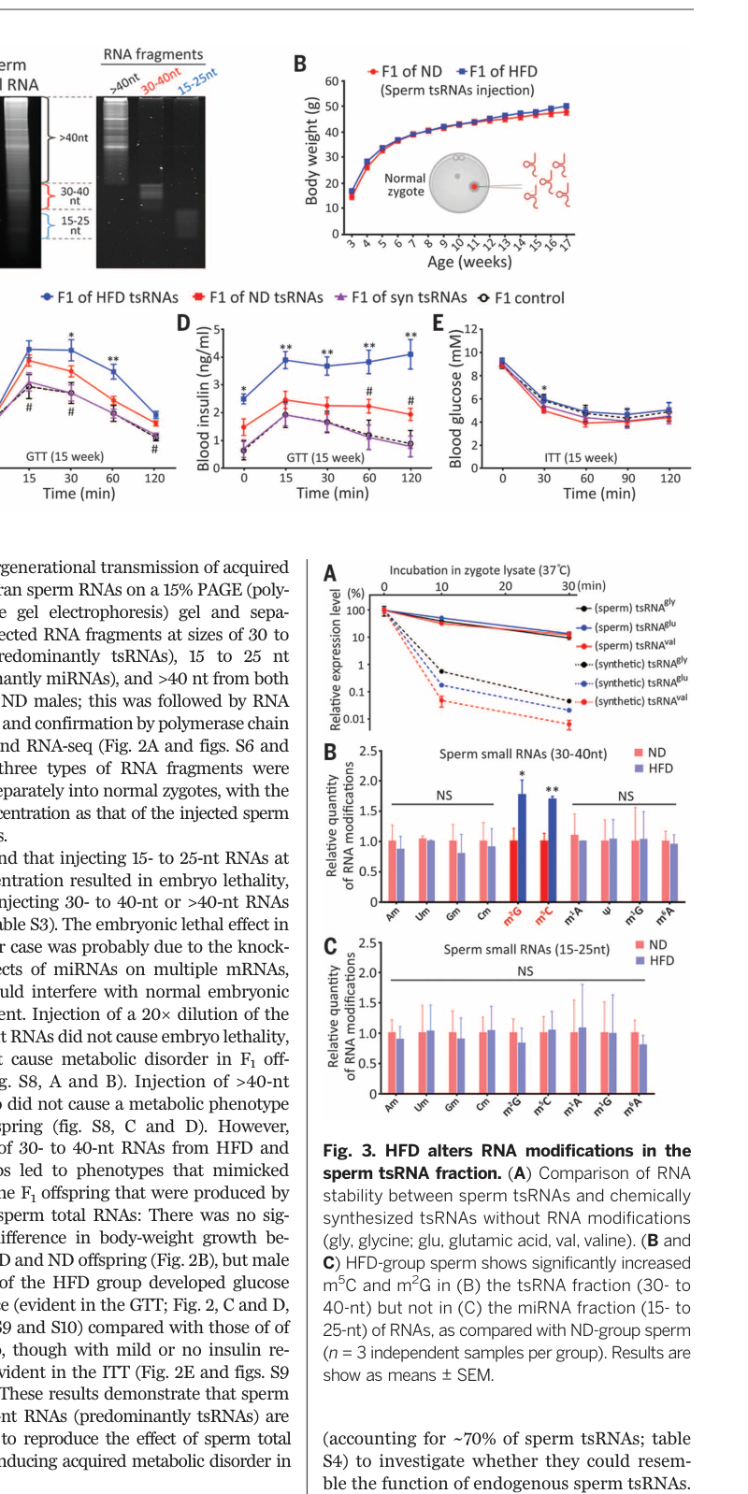
Chen 2016 Science 把 sperm tsRNA 修饰带入功能因果链
怎么读这张图
HFD 父代精子 RNA 可诱导 F1 葡萄糖耐受异常
30-40 nt RNA fraction 主要为 tsRNA，是关键功能亚群
内源 tsRNA 与未修饰合成 tsRNA 的功能差异提示修饰很关键
Take-home: sperm tsRNA 让“tRNA 修饰图谱”从技术问题变成生殖表观遗传问题。
Source: Chen et al., Science 2016, Fig. 2-3
Notes:
这页只保留背景证据，不展开所有代谢表型。目的是说明为什么要关心 tsRNA 的修饰，而不是只关心全长 tRNA。

Slide 11
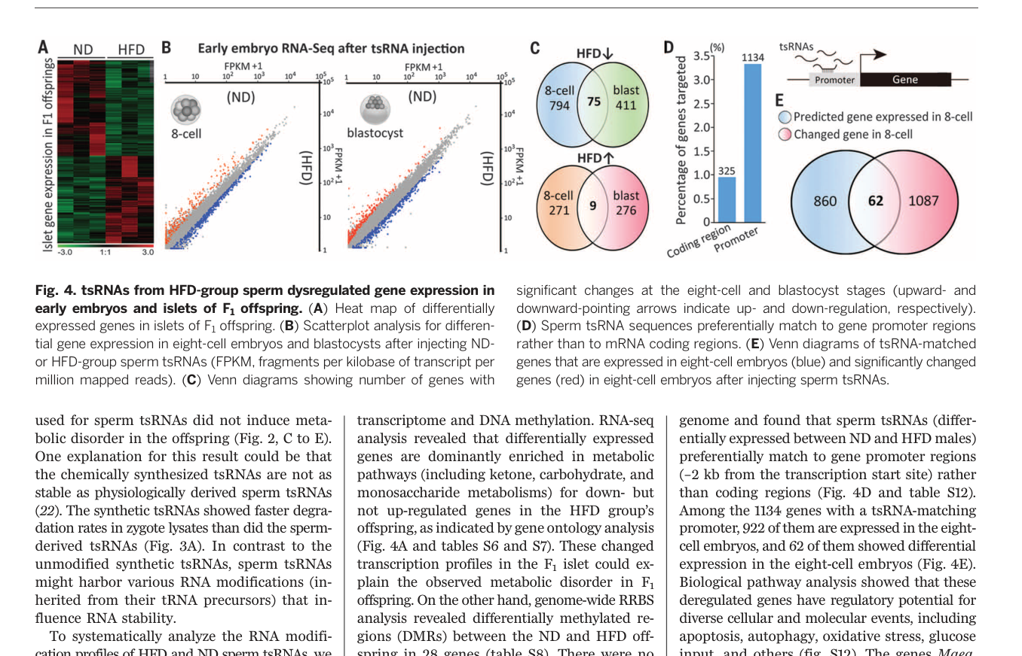
HFD sperm tsRNA 中 m5C/m2G 升高，但这不是 Induro/mim 可直接解决的问题
怎么读这张图
LC-MS/MS 在 30-40 nt sperm RNA 中检测到 10 类修饰
HFD 组 m5C 与 m2G 显著升高，miRNA fraction 中未见同样变化
LC-MS/MS 给总量，不给具体 tsRNA 序列和位点
Take-home: m5C/m2G 是生殖功能重点，但需要质谱、化学定位和功能实验补证。
Source: Chen et al., Science 2016, Fig. 4
Notes:
这里要明确区分 m2G 与 m2,2G，也要说明 m5C 不是常规 Induro/mim 核心 RT-readable 修饰。

Slide 12
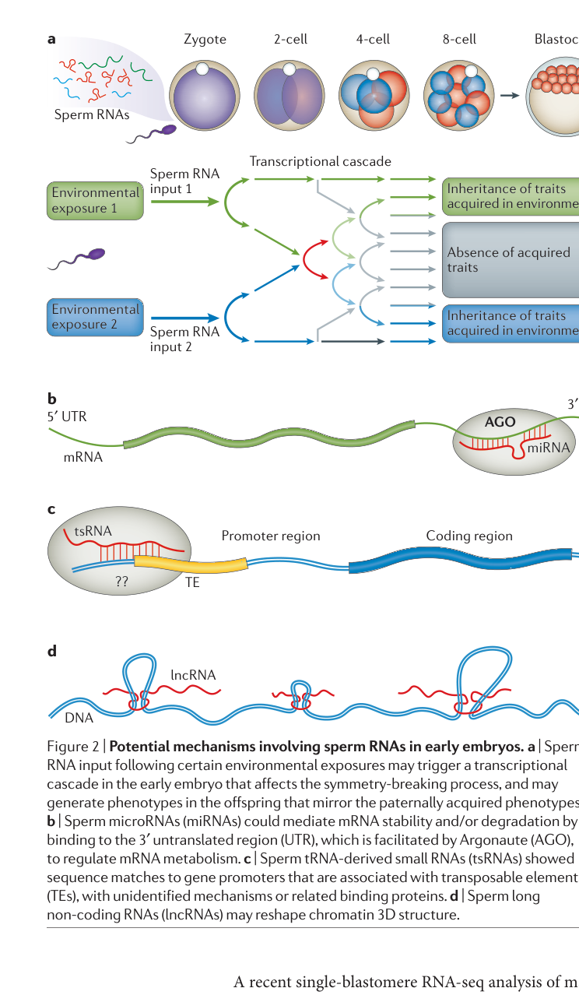
NRG 综述给出 sperm RNA 与 RNA modification 的机制框架
怎么读这张图
精子 RNA 可来自睾丸发生过程，也可在附睾成熟中被重塑
tsRNA、miRNA 等可能在早期胚胎触发转录级联
RNA 修饰既影响功能，也会造成常规测序漏检
Take-home: 未来研究必须同时处理 abundance、modification 和测序偏差三件事。
Source: Chen, Yan & Duan, Nat Rev Genet 2016, Fig. 4
Notes:
这一页用作讨论框架，不需要解释综述每个例子。核心是把 sperm RNA 的来源、作用和修饰偏差连起来。

Slide 13
三篇文献之间的关系：方法、功能、框架
文献
类型
核心贡献
对本报告的作用
Nakano 2025
方法学/资源
定义 Induro 对 tRNA 修饰的 RT signature
回答 Induro 能读哪些修饰、如何读
Chen 2016 Science
功能实验
HFD sperm tsRNA 可诱导代谢异常，m5C/m2G 升高
提示 tRNA/tsRNA 修饰有生殖功能意义
Chen/Yan/Duan 2016 NRG
综述框架
整理 sperm RNA / RNA modification 的机制假说
提示测序偏差和位点级证据缺口
Take-home: Nakano 解决“怎么读”，Chen Science 提供“为什么值得读”，NRG 提供“怎样设计下一步”。
Source: 本地阅读版 PDF p10；三篇原文
Notes:
这页把三篇文献在报告里的角色压实，避免听众觉得它们是三个并列但松散的阅读笔记。

Slide 14
下一步研究设计：把全长 tRNA 指纹与 sperm tsRNA 功能接起来
A. 全长 tRNA 指纹
B. tsRNA 修饰定位
C. 功能因果验证
Induro-tRNAseq + mim/TGIRT 双 RT 互证
重点：I34、m1A58、m1G37、m3C32、acp3U20、A37 复杂修饰
RT stop 与 mismatch 同时建模
small RNA-seq 配套 LC-MS/MS
m5C/m2G 需要 bisulfite、AlkB 或靶向修饰定位
区分修饰总量、具体位点和具体 tsRNA 序列
天然 tsRNA vs 未修饰/定点修饰合成 tsRNA
writer/eraser 操作：NSUN2/DNMT2、TRMT、ALKBH 等
合子到 2-cell/8-cell/blastocyst 时间序列
Take-home: 推荐证据链：tRNA 母体修饰变化 -> tsRNA 修饰继承/稳定性 -> 胚胎转录或翻译改变 -> 后代表型。
Synthesized from local reading PDF and cited papers
Notes:
收束到可执行研究路线。这里可以结合自己的样本体系，把技术层与生物学层分开设计，避免把相关性列表误当因果链。

Slide 15
结论：指纹库是解释规则，不是万能修饰探测器
mim/TGIRT 的强项是成熟注释规则和 canonical hotspot；Induro 的强项是位点化、条件化的 RT signature 图谱。
多数 Induro-readable 修饰看 0 位 mismatch；acp3U20 与 ms2i6A/ms2t6A37 等必须把 +1 RT stop 纳入判读。
m5C/m2G 在 sperm tsRNA 功能研究中很重要，但需要 LC-MS/MS、化学/酶处理定位和功能实验补证。
最稳妥路线是双 RT 互证 + 质谱总量验证 + 位点级修饰定位 + 胚胎时间序列功能读出。
不要把 170 项字典当可检测表
不要只看 mismatch
不要混淆 m2G 与 m2,2G
不要用未修饰 tsRNA 否定天然 tsRNA
Take-home: 下一步最有价值的问题，是把工具层 signature 变成生殖发育中的位点级因果证据。
Prepared from local source package, 2026-06-04
Notes:
结尾回到一句话：这套 PPT 的目的不是证明某个工具更好，而是帮助设计一个可被验证的 tRNA/tsRNA 修饰研究路径。

